Slide 1
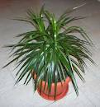
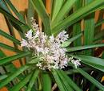
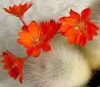
Влияние тепла и света на комнатные растения ДРАЦЕНА.КАКТУС. Выполнил: ученик 3 «Б» экспериментального класса КОЖАХМЕТ БАТЫРБЕК
ГУ ОСШ «МЫРЗАКЕНТ»
ТВОРЧЕСКАЯ РАБОТА

Slide 2
Цели и задачи:
1.Провести наблюдение над тем,как влияют тепло и свет на комнатные растения.
2.Познакомиться со способами размножения драцены и кактуса.
Поделиться со своими выводами ,привлечь к занятию друзей.

Slide 3
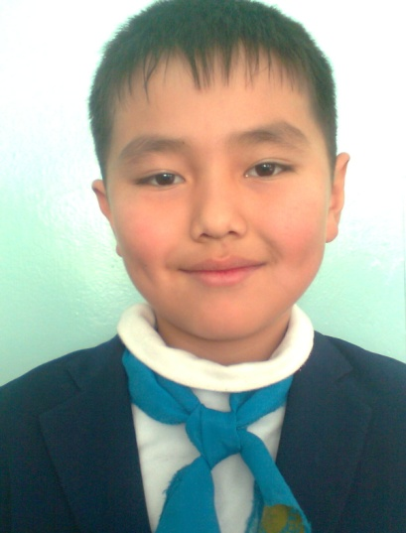
Давайте познакомимся:
Я, Кожажмет Батырбек, учусь в 3 «Б» экспериментальном классе.
Учусь на «отлично", учёба даётся мне легко и просто. У меня много друзей среди своих сверстников, с которыми мне нравится общаться. Ведь у нас много общего.
В свободное время я помогаю маме. У нас большая и дружная семья.
У меня много увлечений. Люблю читать, заниматься математикой, английским языком.
Одно из моих любимых увлечений-это ухаживать за комнатными растениями,наблюдать,как влияет тепло и свет на комнатные цветы. Сегодня я вам расскажу об этом. Поделюсь своими наблюдениями.

Slide 4
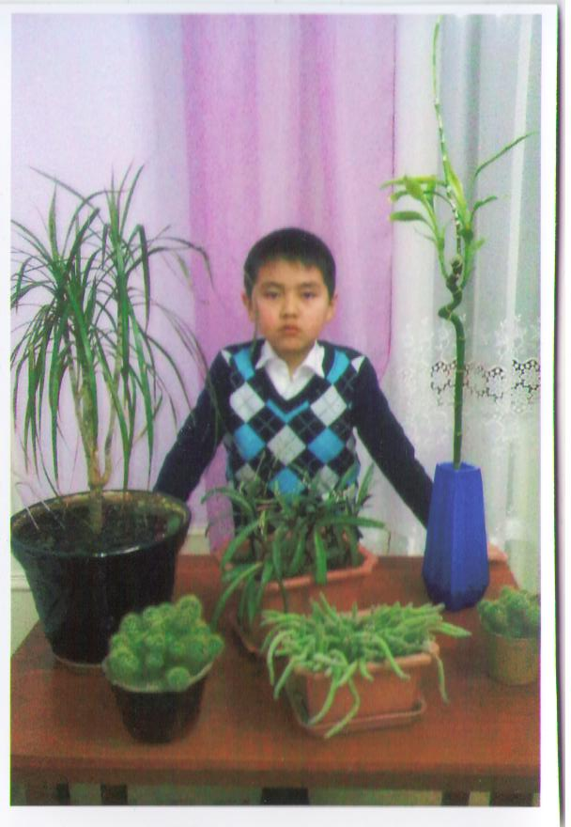
Мои цветы

Slide 5
Они любят хорошего внимания себе
Драцена может стать одним из самых красивых растений в доме, но для этого нужно немного постараться. Так, например, одним из важных условий её выращивания является регулярное протирание её листочков, что я делаю один-два раза в неделю. Опрыскиваю же вообще несколько раз в день, причём один раз - обязательно рано утром. Если листочки у драцены в нижней части стебля желтеют и отмирают, пугаться не стоит. Важно, чтобы верхние листья были зелёными и здоровыми. Горшок, в котором растёт драцена, непременно должен быть широким.

Slide 6
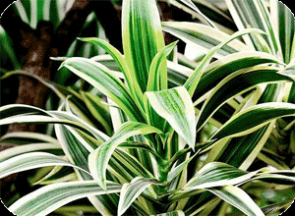
Драцена. Уход.
Уход за драценой не требует от вас много усилий, но если не соблюдать эти элементарные правила, которые мы сейчас рассмотрим – драцена может иметь плохое развитие.
Содержать этот цветок необходимо не ниже 18°С. Если же этого не соблюдать – драцена замедлится в росте, а то и вовсе впадет в спячку, что приведет к ее гибели. Также не стоит размещать ее на сквозняках. Лучше всего размещать драцену на подоконниках с южной или западной стороны. В период роста цветка, ее желательно время-от-времени поворачивать, чтобы ее листья имели равномерный рост.
Уход за драценой требует особого внимания к поливам. В летнее время цветок нужно поливать ежедневно, а зимой – достаточно будет 3-х раз в неделю.

Slide 7
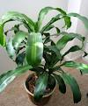
Драцена любит воздух с повышенной влажностью, поэтому ее нужно регулярно опрыскивать – это не только повысит влажность воздуха, но и омоет пыль с листьев. От сухого воздуха, листья начинают чернеть и отмирать. Самое главное – не допускайте застоя воды в горшках, потому что избыток или нехватка воды приведет к появлению пятен на листьях или даже к гибели цветка.

Slide 8
Полив. Удобрение
Летом обильный, зимой умеренный, но с учетом температуры в помещении. Не переносит застоя воды в горшке или пересушки земляного кома. Драцены подходят для выращивания на гидропонике.
В период роста с апреля по август через каждые две недели драцены подкармливают специальными комплексными удобрениями для комнатных растений. Можно использовать «Радугу», «Идеал», «Исполин» и др.

Slide 9
ПЕРЕСАДКА
размножение верхушечными черенками либо кусочками стебля, укореняемыми под пленкой в почве при температуре 25°С.
Весной через каждые два года. Почва – смесь тяжелой дерновой и листовой земли, перепревшего навоза или парниковой земли с добавлением песка. Корни у драцен больше расположены в верхнем слое почвы, поэтому в горшке делают большой дренаж.

Slide 10
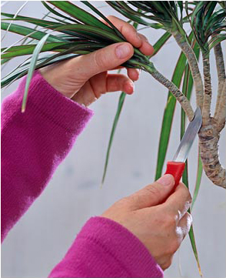
РАЗМНОЖЕНИЕ
Отрезаем часть стебля драцены острым ножом

Slide 11
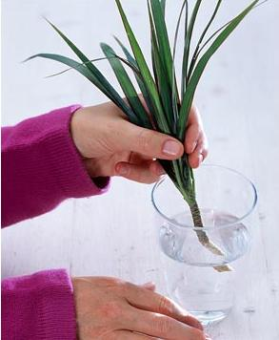
Ставим отрезанный черенок в отстоенную воду

Slide 12
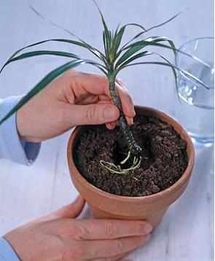
Когда на черенке появятся корни, можно высаживать в грунт.

Slide 13
А знаете ли Вы, что…
…из сока драцены получают лак для покрытия металлов, краски для тканей. Краска на основе сока драцены придает волосам золотистый оттенок. …жители тех мест, где растут драцены, подкрашивают их соком вина. …драценовый сок, смешанный с виноградным спиртом, используют в народной медицине для лечения кожных заболеваний и язвы желудка. Предположительно, что древние жители Гуанги и Канарских островов применяли этот сок для бальзамирования умерших. … из листьев некоторых драцен получают грубое волокно для изготовления верёвок.

Slide 14
Про кактусы
Кактусы бывают самых различных форм, цветов и оттенков. Бес сомнения, кактусы не смогут оставить не одного человека равнодушным. Кроме великолепных форм, кактусы поражают нас великолепием своих цветов. Древние ацтеки использовали кактусы для различных целей – в пищу, в качестве живой изгороди, для изготовления иголок, зубочисток и так далее.

Slide 15
Разновидности кактусов
пустынные кактусы, хорошо себя чувствуют на прямом солнечном свету. Их можно размещать на южных окнах и зимой практически не поливать.
Лесные кактусы можно размещать на восточных и северных окнах, а летом от прямых солнечных лучей их надо затенять. Зимой полив следует ограничить.

Slide 16
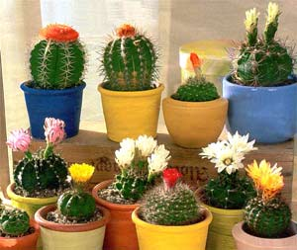
Универсальные правила
обилие солнечного света
равномерный летний полив
сухая и холодная зимовка не выше 10 градусов

Slide 17
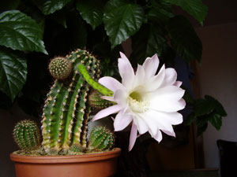
Уход за кактусами
задача ухода за кактусами – не допустить роста зимой, т.к. за зиму они вытягиваются и теряют нормальный вид. Зимой кактусы можно содержать на подоконниках. Чтобы корни не охлаждались, горшки ставят на подставку.

Slide 18
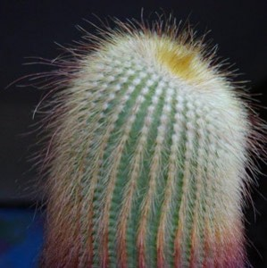
Полив кактусов
зависит от времени года, величины горшка, возраста растений, температуры комнат. Весной и летом, во время роста кактусов, их надо поливать ежедневно. Чем в больших горшках растут кактусы, тем они требуют более редкой поливки.

Slide 19
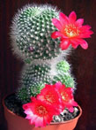
Размножение кактусов
Для размножения подходят семена кактусов, стеблевые черенки. Можно размножать кактусы прививкой.

